Slide 1
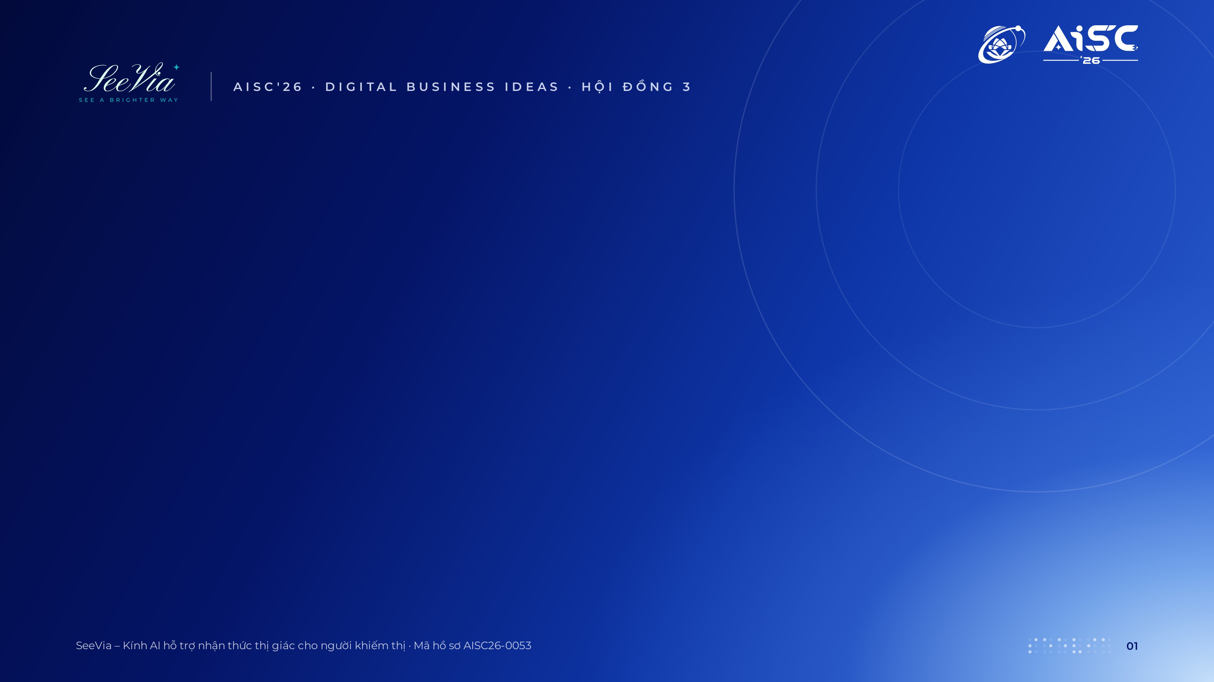






Notes:
00:00 – 00:40 · 40 giây
“Ước mơ của bạn là gì?” – “Bạn muốn làm gì?” – “Và tương lai, bạn muốn trở thành ai?”
Ai trong chúng ta cũng có những ước mơ của riêng mình. Được học điều mình thích, làm công việc mình chọn, đi đến nơi mình muốn và tự quyết định cuộc sống của chính mình.
Nhưng có những điều tưởng chừng rất bình thường với người này, lại là một thử thách đối với người khác. Với người khiếm thị, đôi khi thử thách ấy bắt đầu từ việc đọc một trang sách, nhận biết một tờ tiền, hay tìm một món đồ ngay trong chính ngôi nhà của mình.
Và chúng em tin rằng: Dù nhìn thế giới theo những cách khác nhau, ai cũng xứng đáng có cơ hội theo đuổi điều mình mong muốn.

Slide 2
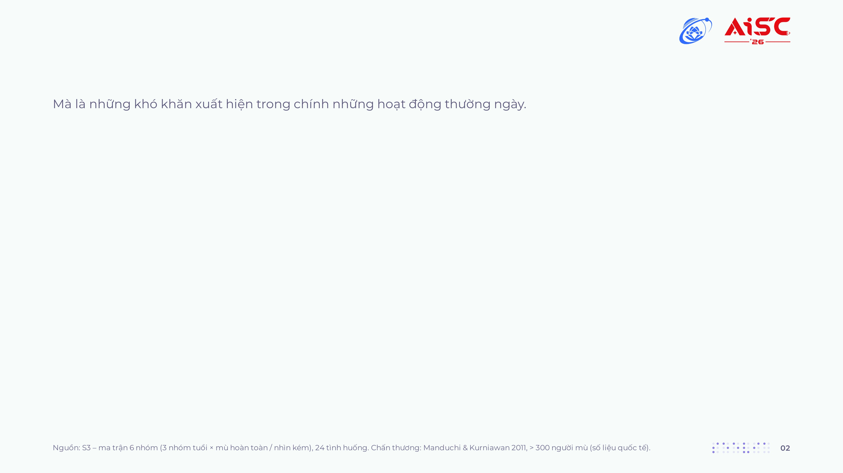


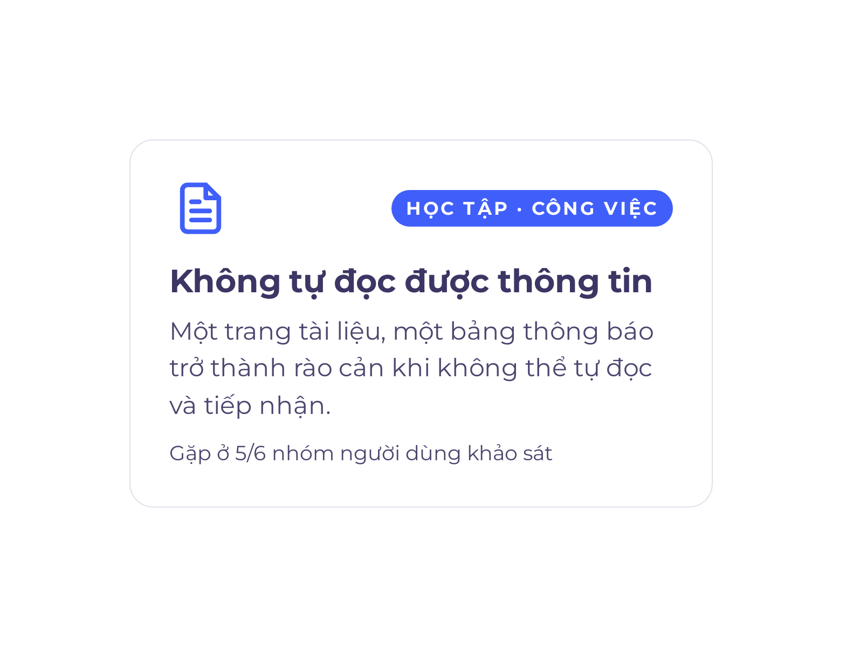
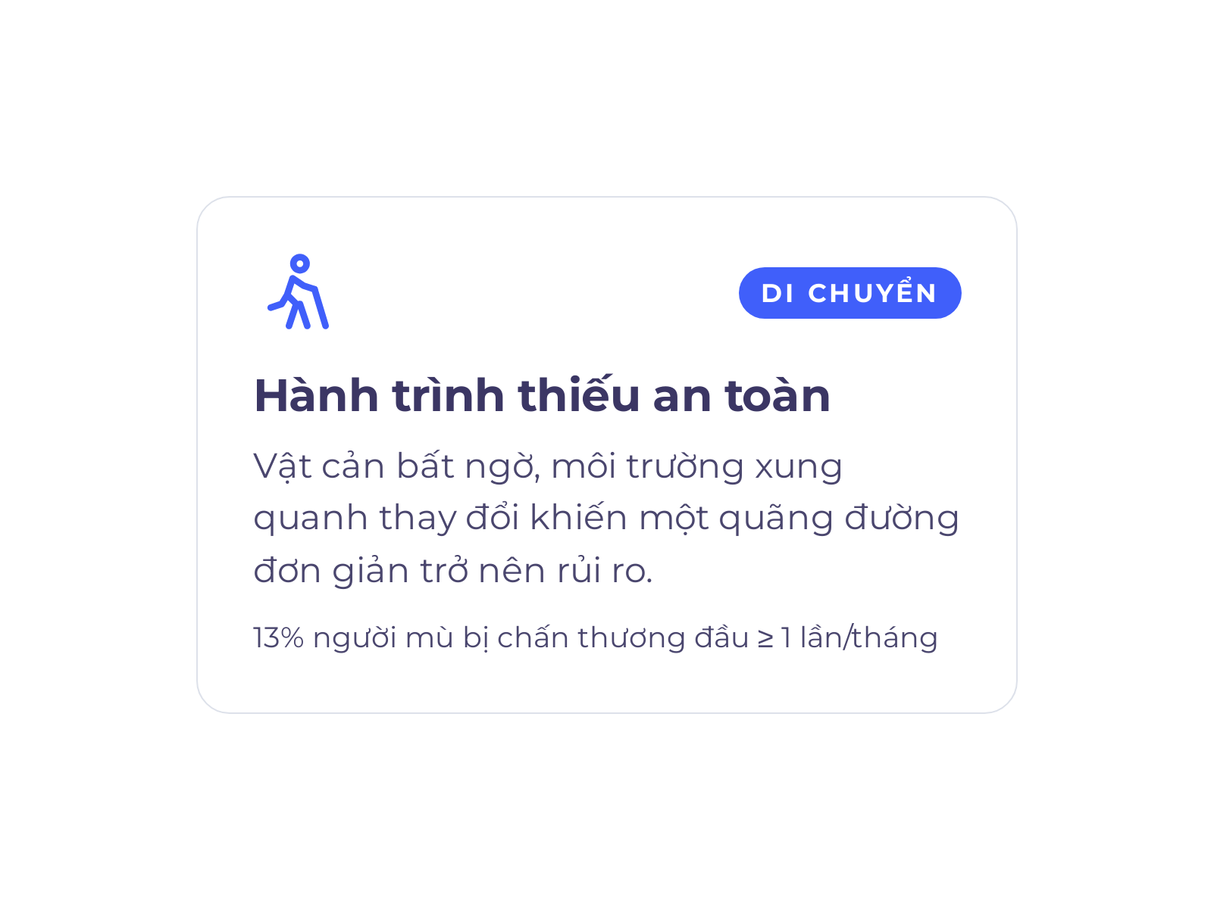
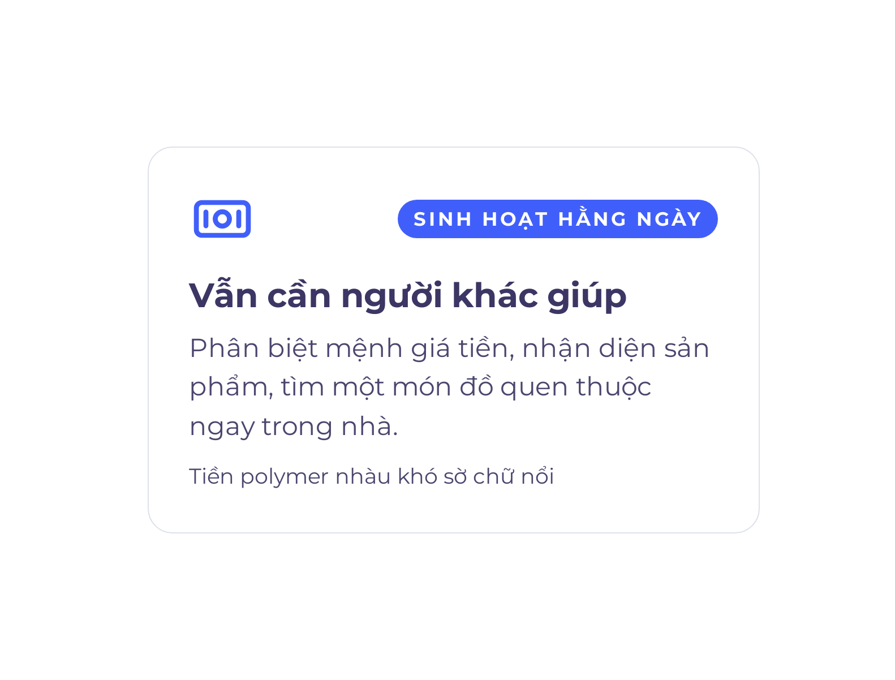
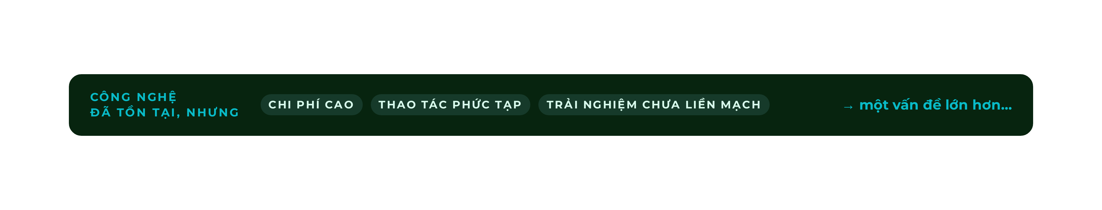
Notes:
00:40 – 01:25 · 45 giây
Vấn đề không chỉ là không nhìn thấy. Mà còn là những khó khăn xuất hiện trong chính những hoạt động thường ngày.
Trong học tập và công việc, một trang tài liệu hay một bảng thông báo có thể trở thành rào cản khi người khiếm thị không thể tự đọc và tiếp nhận thông tin. Khi di chuyển, những vật cản bất ngờ hay sự thay đổi của môi trường xung quanh có thể khiến một hành trình đơn giản trở nên thiếu an toàn. Và trong sinh hoạt hằng ngày, từ phân biệt mệnh giá tiền, nhận diện sản phẩm đến tìm kiếm một món đồ quen thuộc, họ vẫn có thể cần đến sự trợ giúp của người khác.
Công nghệ hỗ trợ đã tồn tại. Nhưng chi phí, những thao tác phức tạp và trải nghiệm chưa liền mạch vẫn khiến việc tiếp cận công nghệ trở thành một rào cản. Và khi những khó khăn ấy lặp lại mỗi ngày, chúng dẫn đến một vấn đề lớn hơn...

Slide 3







Notes:
01:25 – 01:38 · 13 giây
Sự phụ thuộc. Phụ thuộc vào thiết bị, vào điện thoại, vào những người xung quanh.
Gợi ý: dừng 1–2 giây sau chữ "Sự phụ thuộc" để Hội đồng nhìn nhãn thuốc bị mờ.

Slide 4


Notes:
01:38 – 01:43 · 5 giây
Vậy nếu...

Slide 5



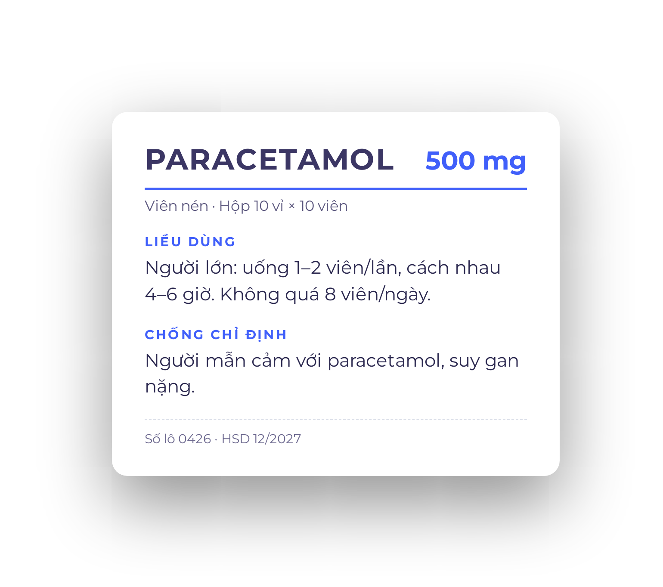
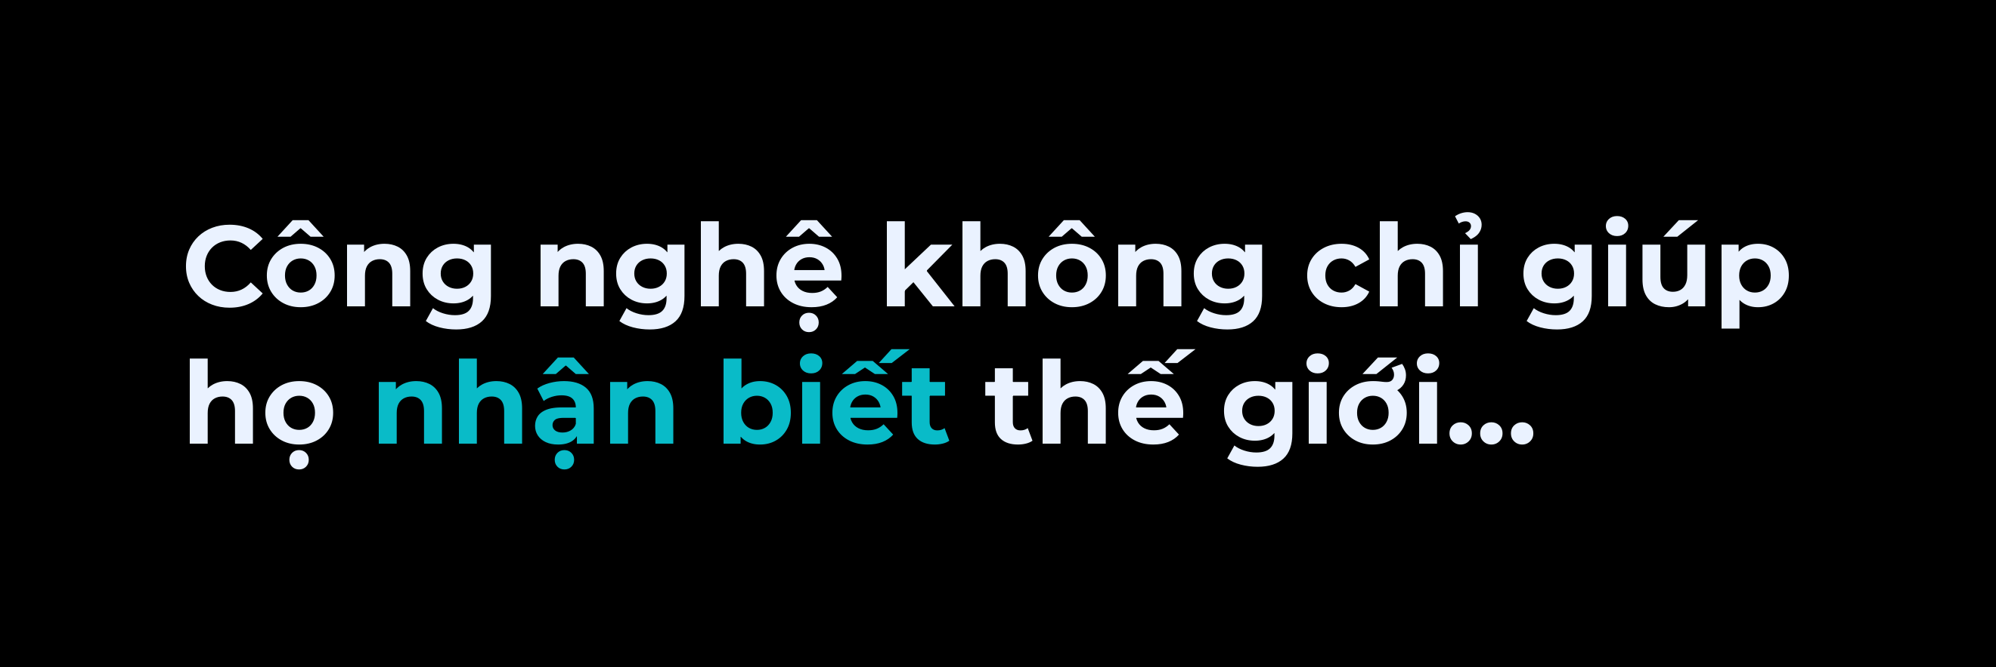

Notes:
01:43 – 01:48 · 5 giây
Công nghệ không chỉ giúp họ nhận biết thế giới...
Hiệu ứng tự chạy ~3 giây: vòng sóng như vừa bấm nút → nhãn thuốc rõ dần → vạch quét.

Slide 6
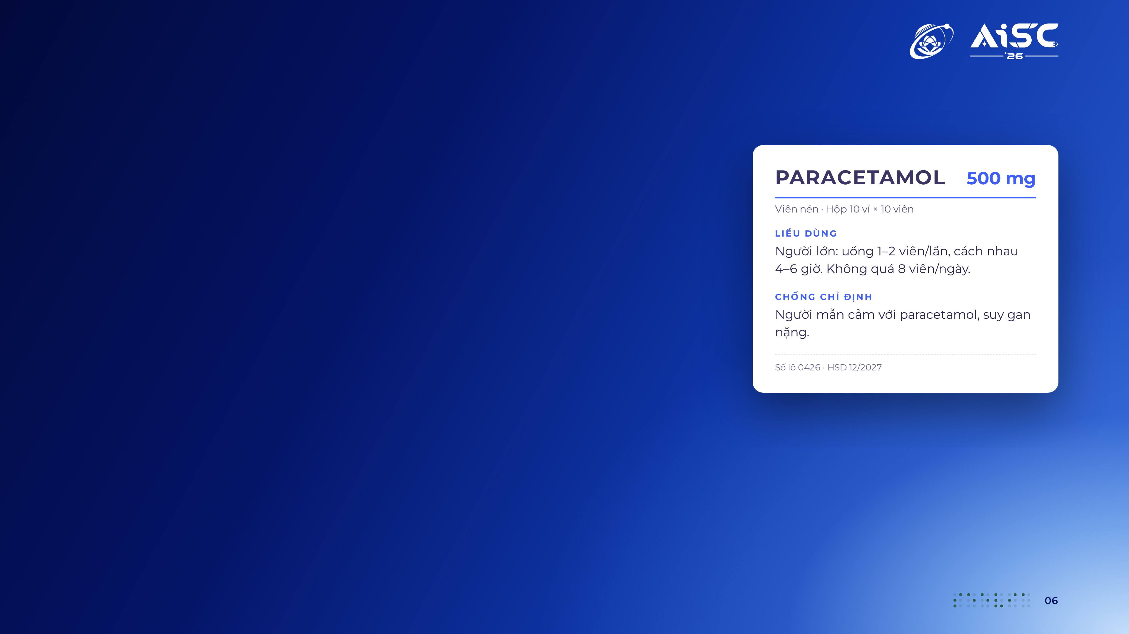

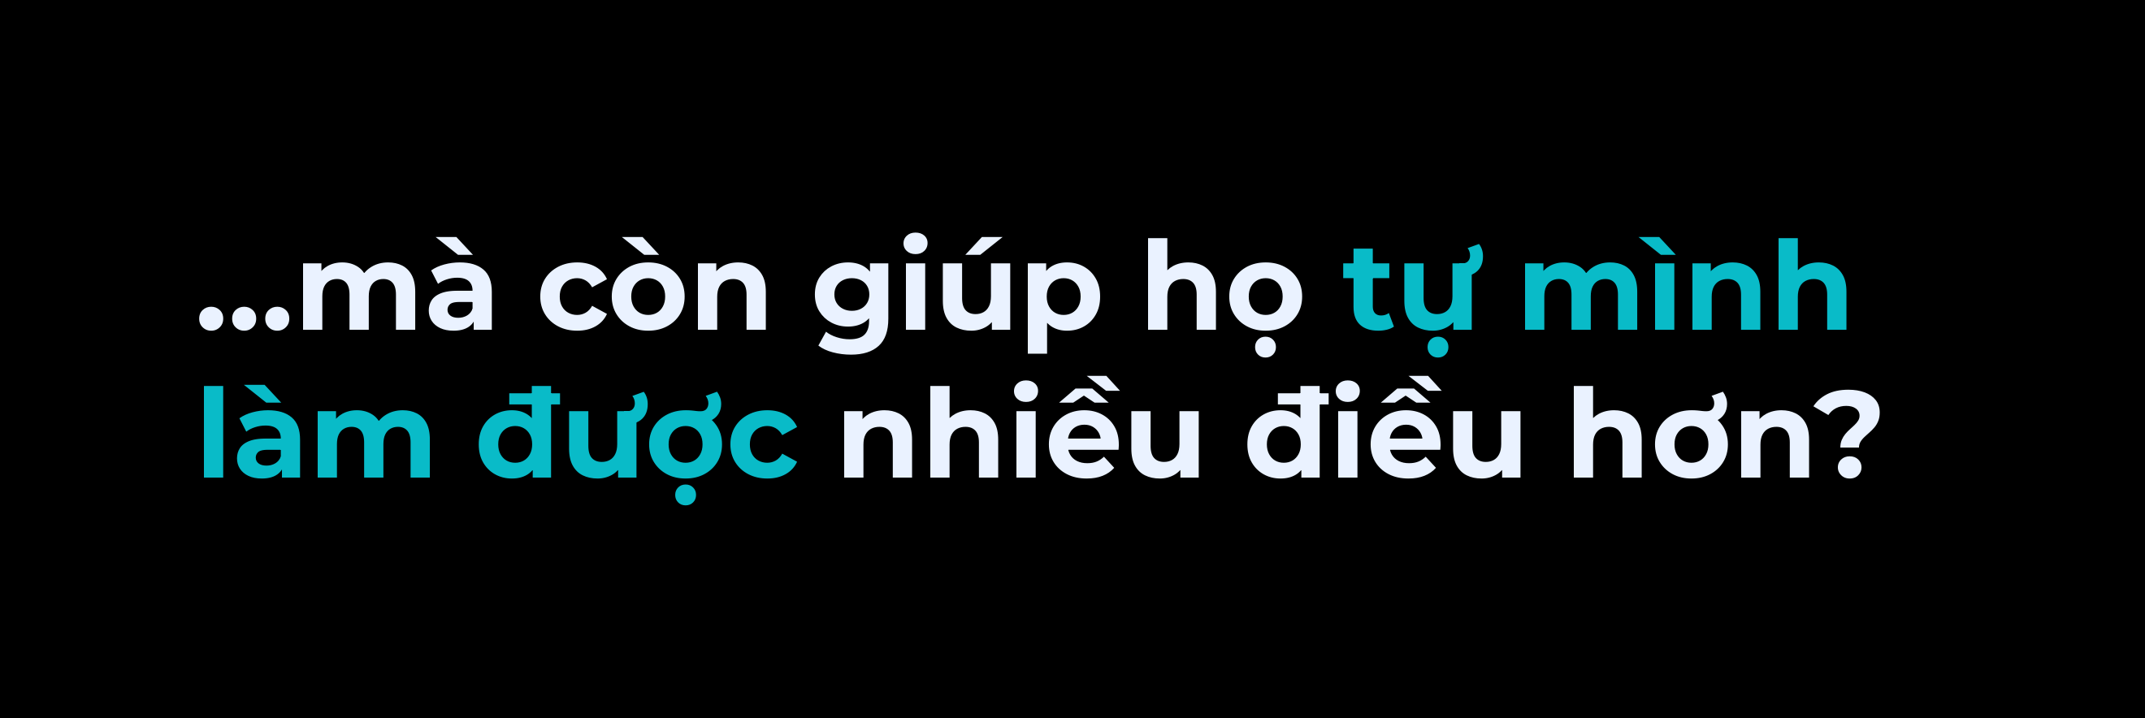

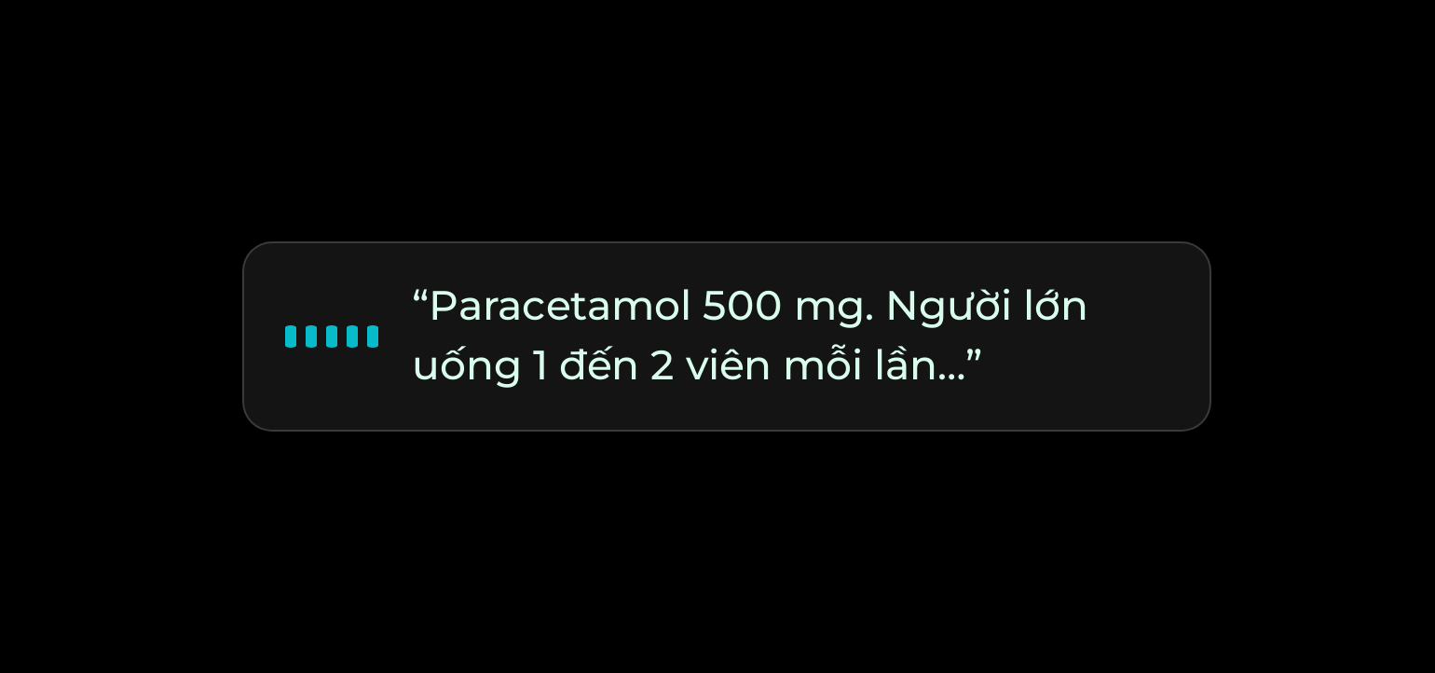
Notes:
01:48 – 01:55 · 7 giây
...mà còn giúp họ tự mình làm được nhiều điều hơn?
Phụ đề minh họa câu kính đọc to, hiện dần từng chữ.

Slide 7


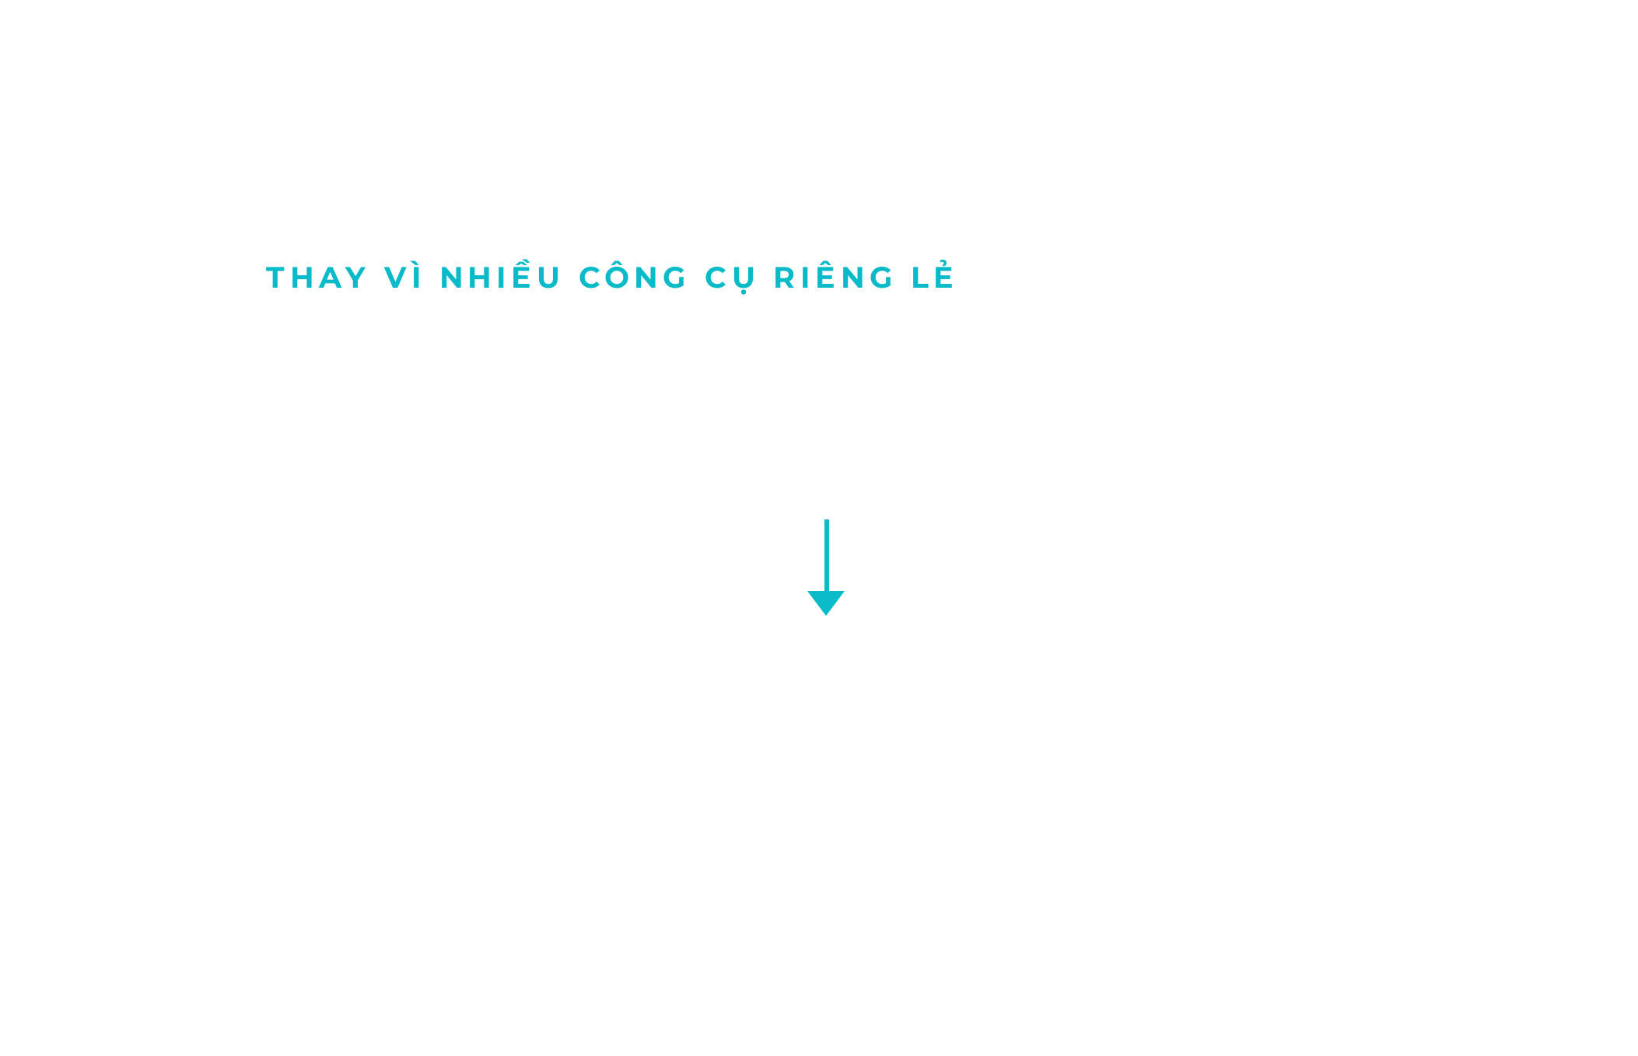






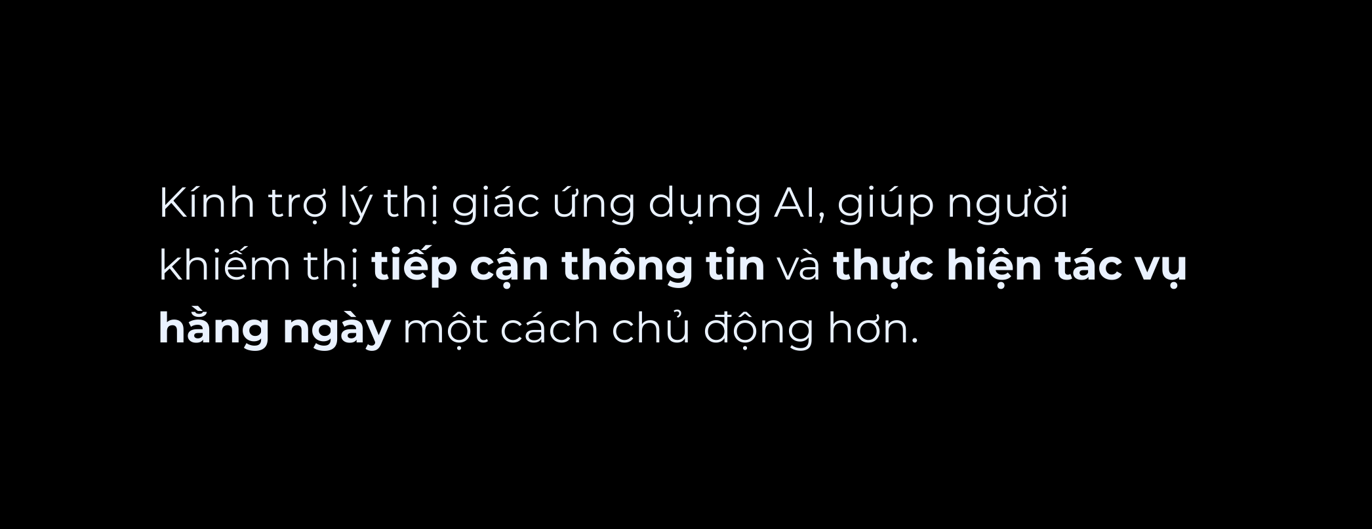
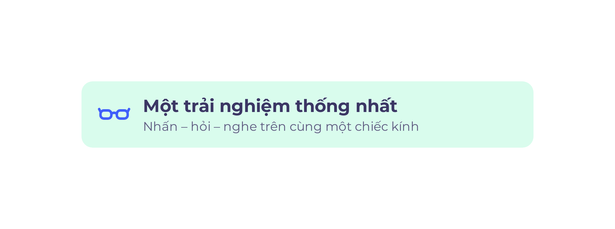

Notes:
01:55 – 02:20 · 25 giây
Đó là lý do SeeVia ra đời. SeeVia là dự án kính trợ lý thị giác ứng dụng AI, hướng đến việc giúp người khiếm thị tiếp cận thông tin và thực hiện các tác vụ hằng ngày một cách chủ động hơn.
Thay vì phải sử dụng nhiều công cụ riêng lẻ, chúng em muốn mang những khả năng hỗ trợ thiết yếu vào một trải nghiệm thống nhất.
SeeVia không chỉ hướng đến việc giúp người dùng nhận biết nhiều hơn, mà còn giúp họ phụ thuộc ít hơn.

Slide 8
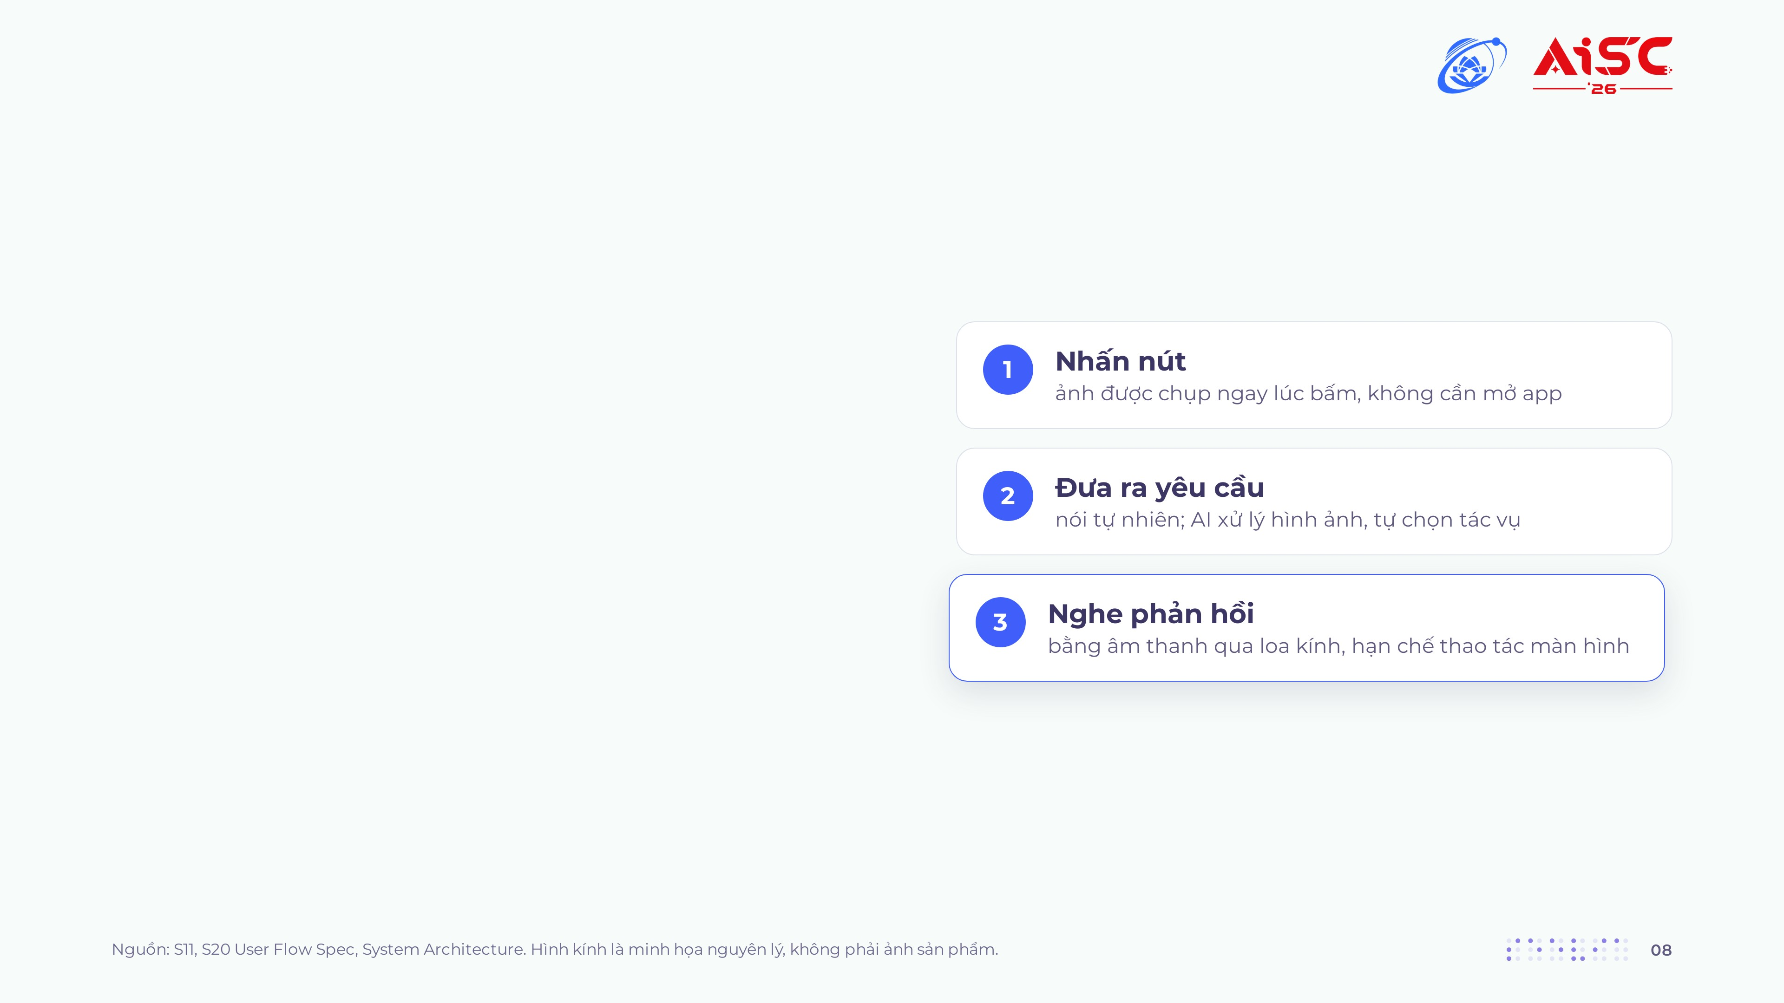


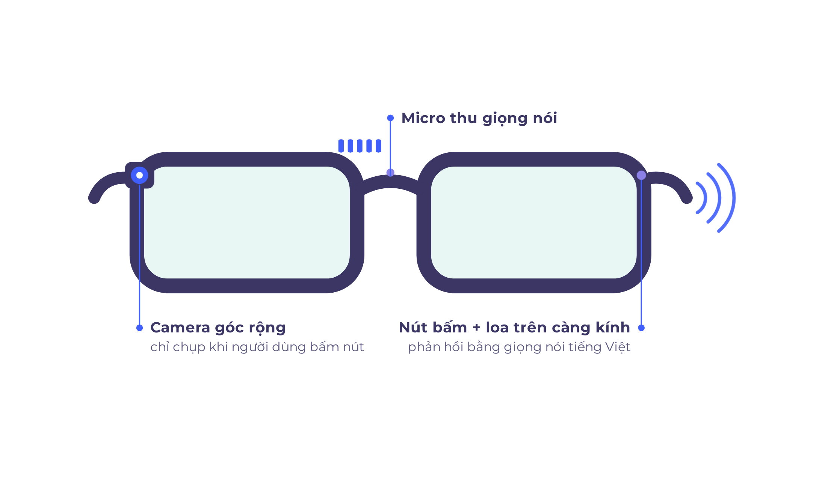


Notes:
02:20 – 02:44 · 24 giây
(bấm → 3 lần: mỗi lần sáng một bước trên kính; lần thứ 4 sang slide sau)
Với SeeVia, trải nghiệm được thiết kế xoay quanh ba bước đơn giản: Nhấn nút. Đưa ra yêu cầu. Và nhận phản hồi bằng âm thanh.
Người dùng có thể hỏi: “Đọc giúp tôi tờ giấy này.” “Đây là tờ tiền bao nhiêu?” Hay “Chiếc chìa khóa ở đâu?”
Hệ thống tiếp nhận yêu cầu, xử lý hình ảnh bằng AI và phản hồi trực tiếp qua âm thanh, hạn chế việc phải thao tác trên màn hình.

Slide 9
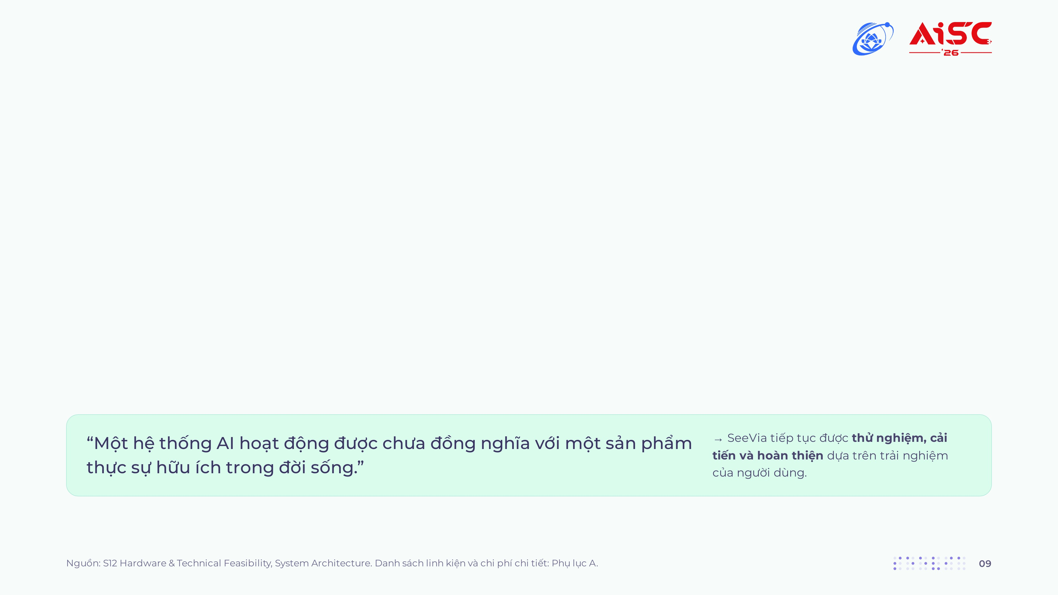


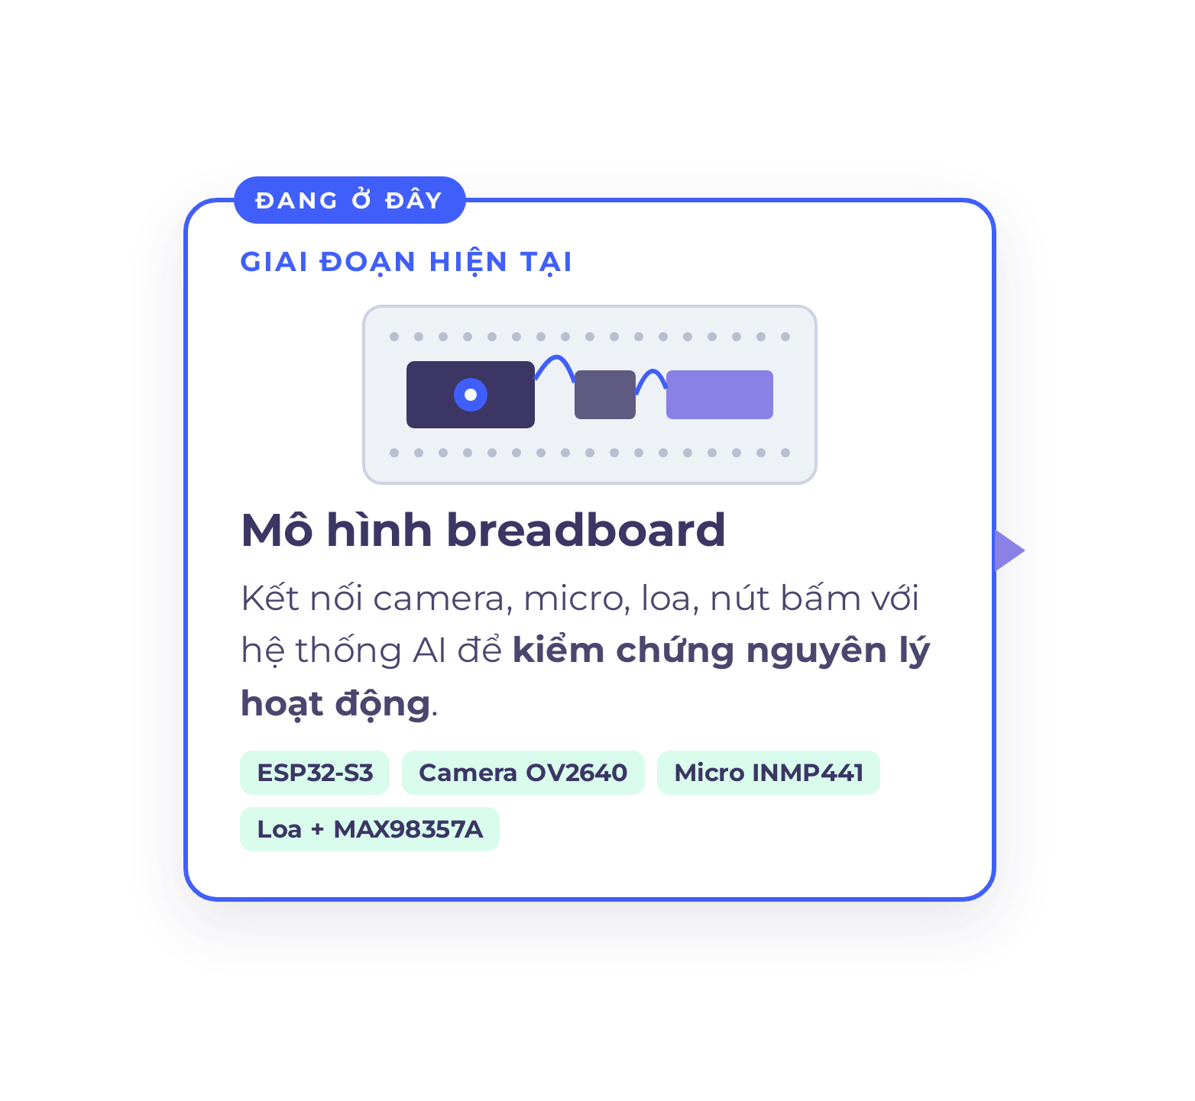
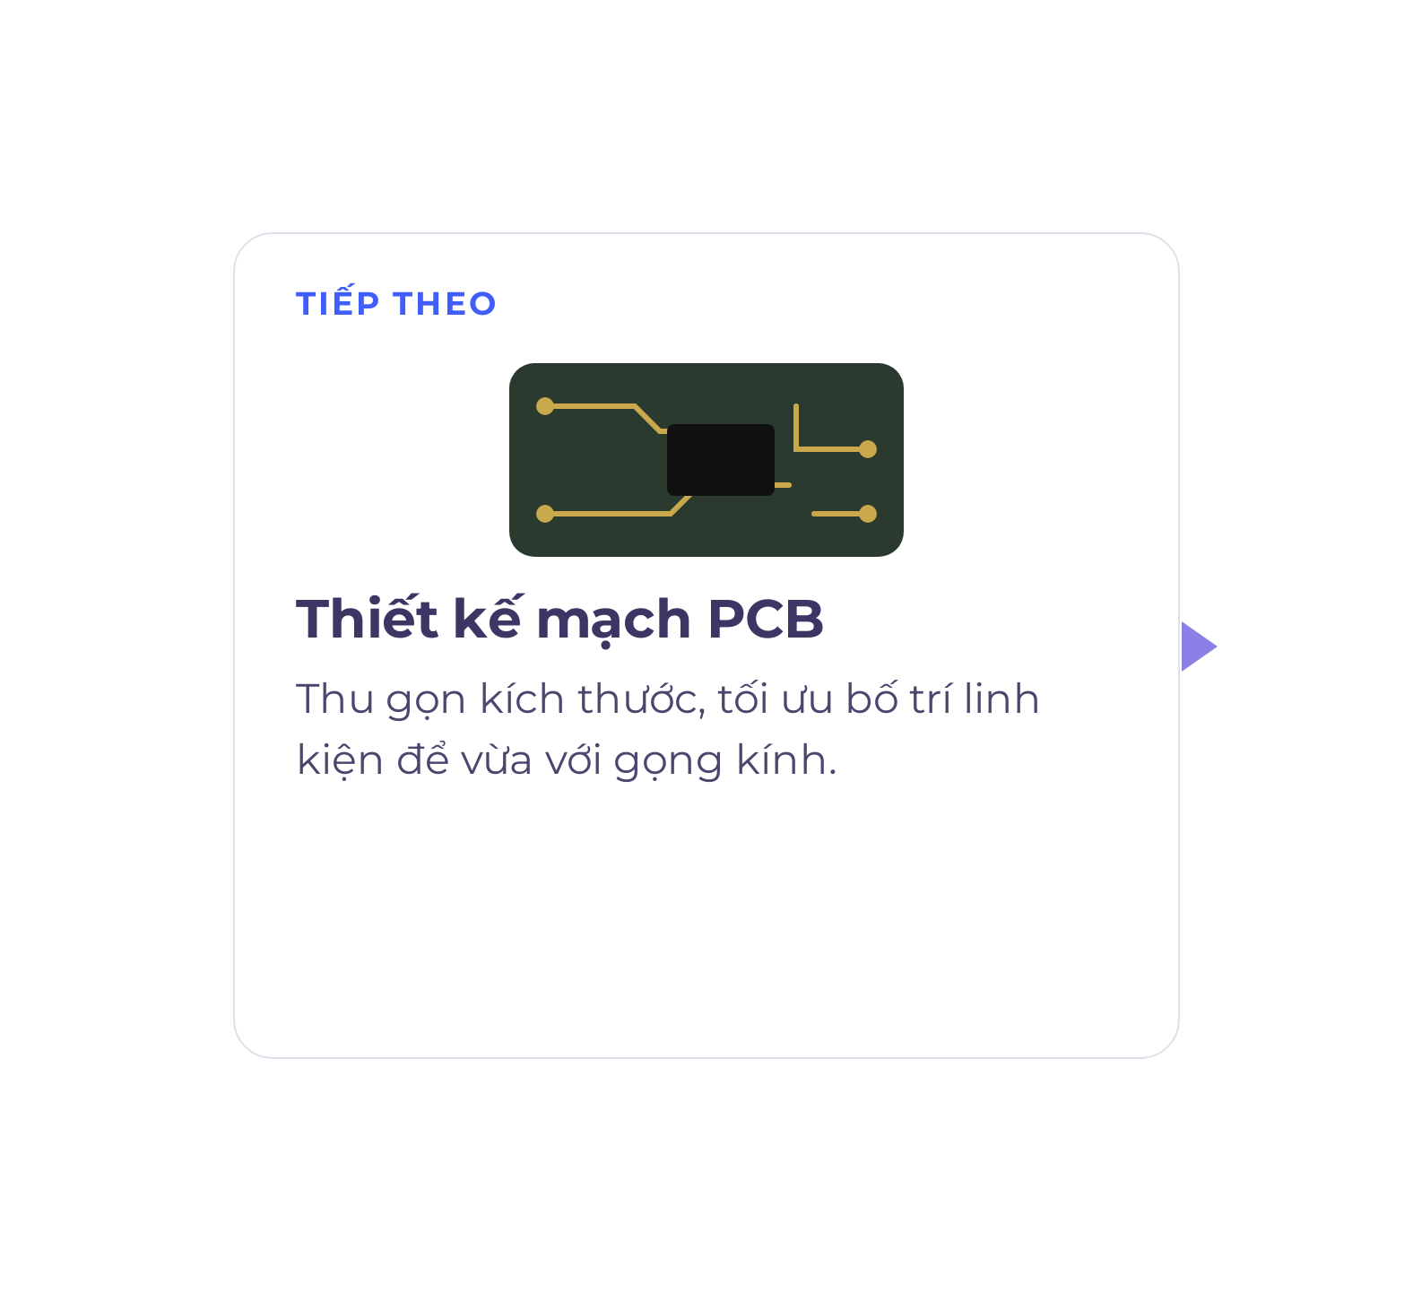
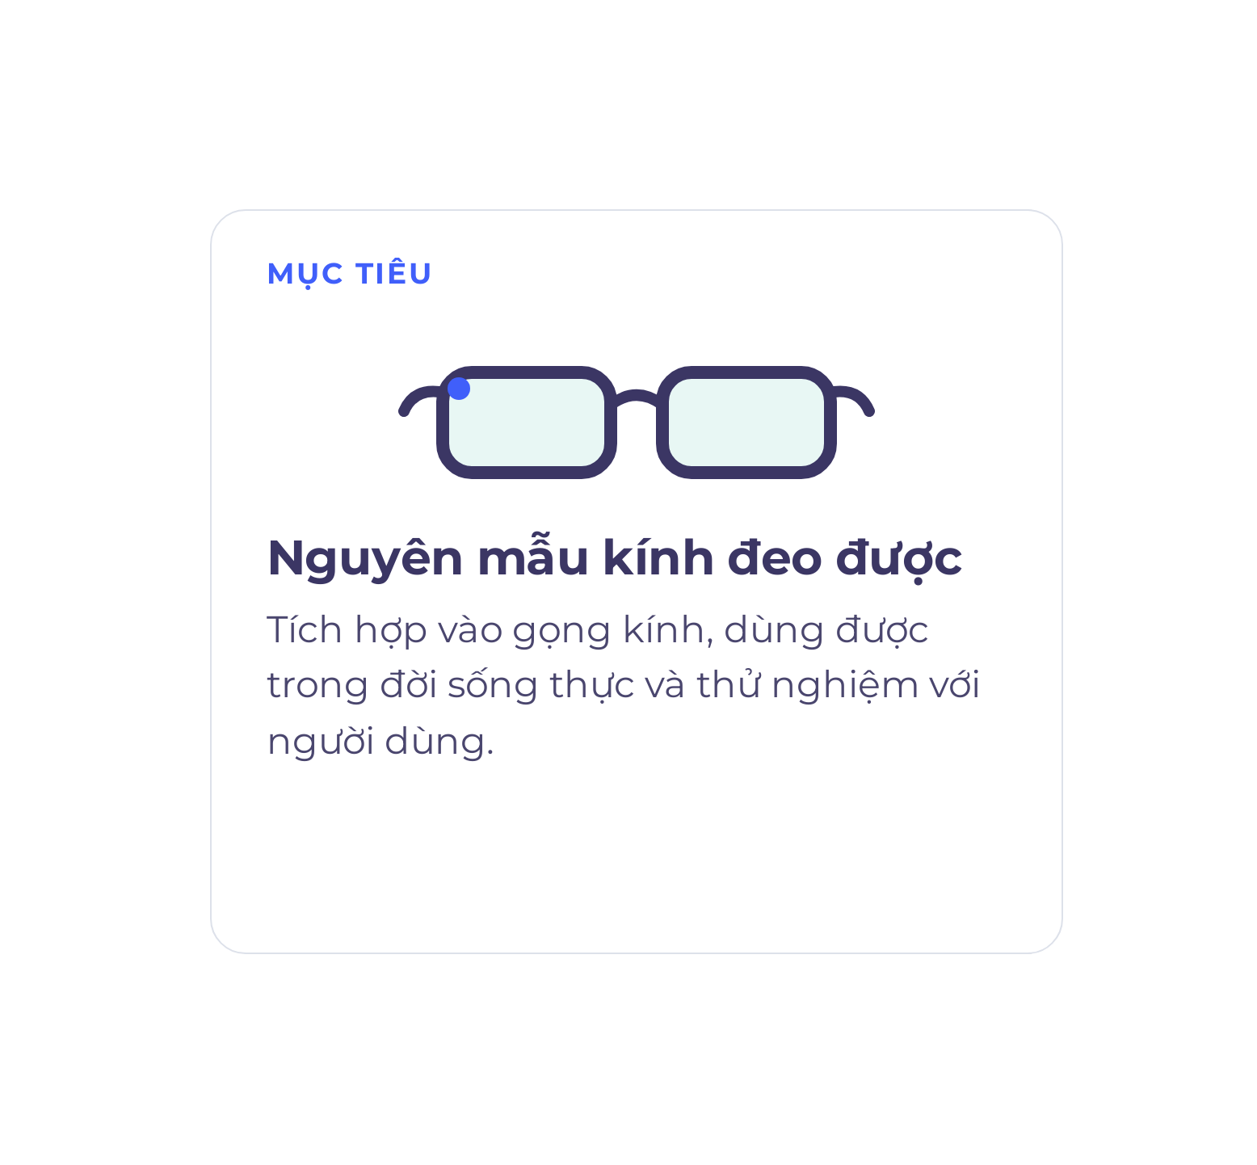
Notes:
02:44 – 03:11 · 27 giây
Từ ý tưởng đến sản phẩm là một hành trình phát triển liên tục.
Ở giai đoạn hiện tại, chúng em bắt đầu với mô hình breadboard, kết nối camera, microphone và các thành phần phần cứng với hệ thống AI để kiểm chứng nguyên lý hoạt động. Từ nền tảng đó, nhóm sẽ tiếp tục thiết kế mạch PCB, tối ưu kích thước và bố trí linh kiện, trước khi tích hợp thành nguyên mẫu kính có thể đeo và sử dụng thực tế.
Bởi chúng em hiểu rằng: Một hệ thống AI hoạt động được chưa đồng nghĩa với một sản phẩm thực sự hữu ích trong đời sống. Và đó cũng là lý do SeeVia cần tiếp tục được thử nghiệm, cải tiến và hoàn thiện dựa trên trải nghiệm của người dùng.

Slide 10
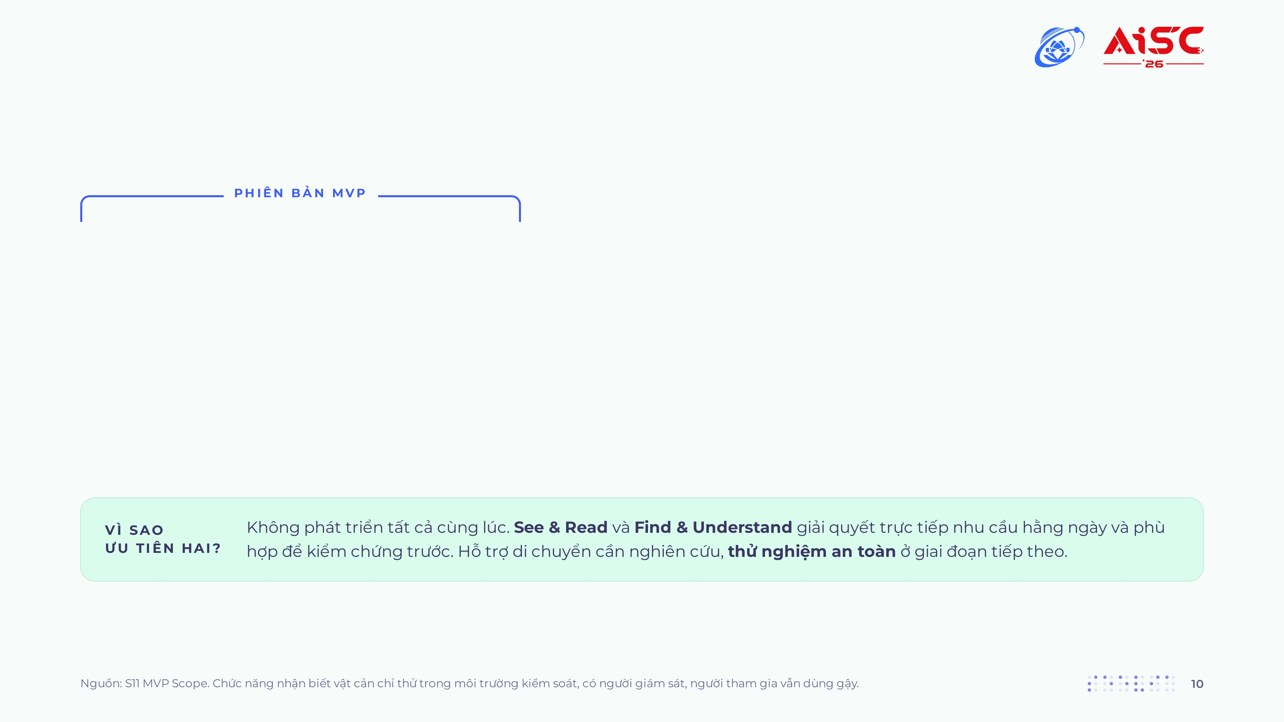


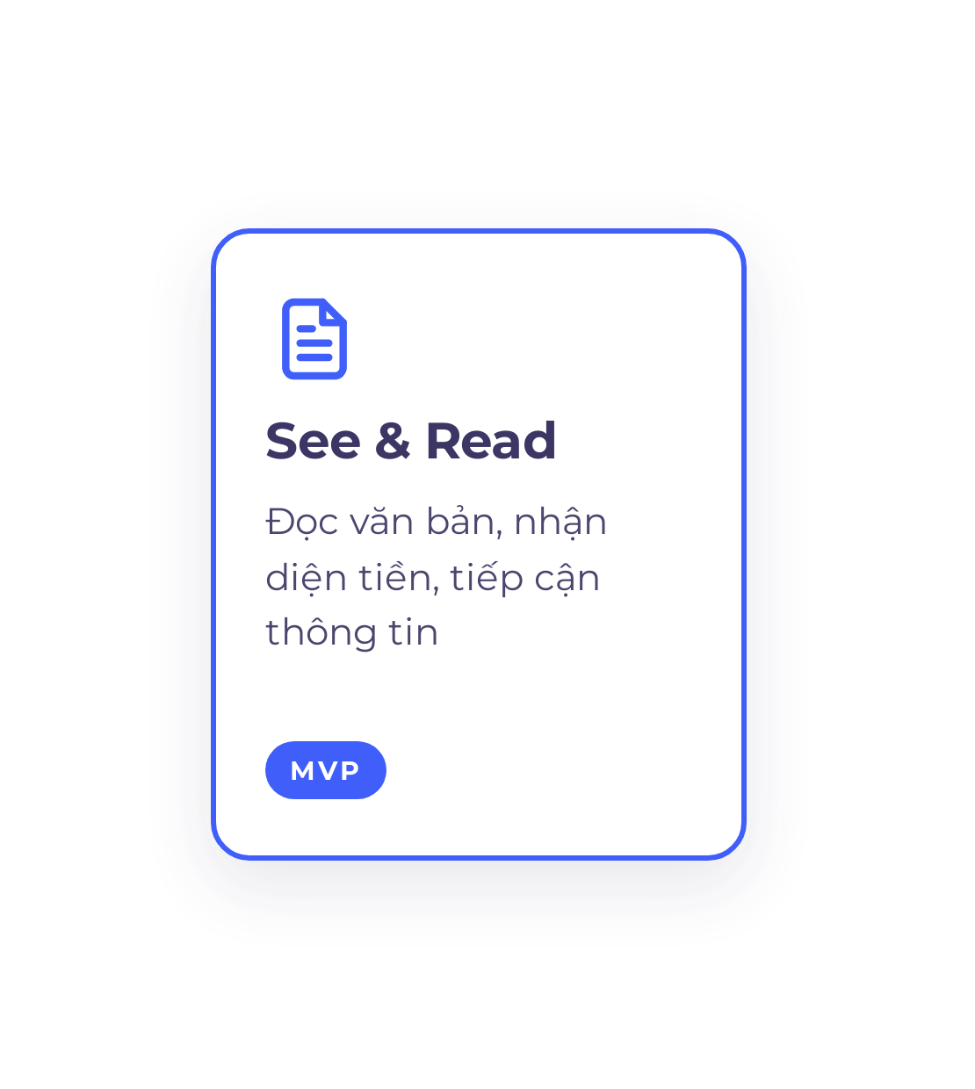
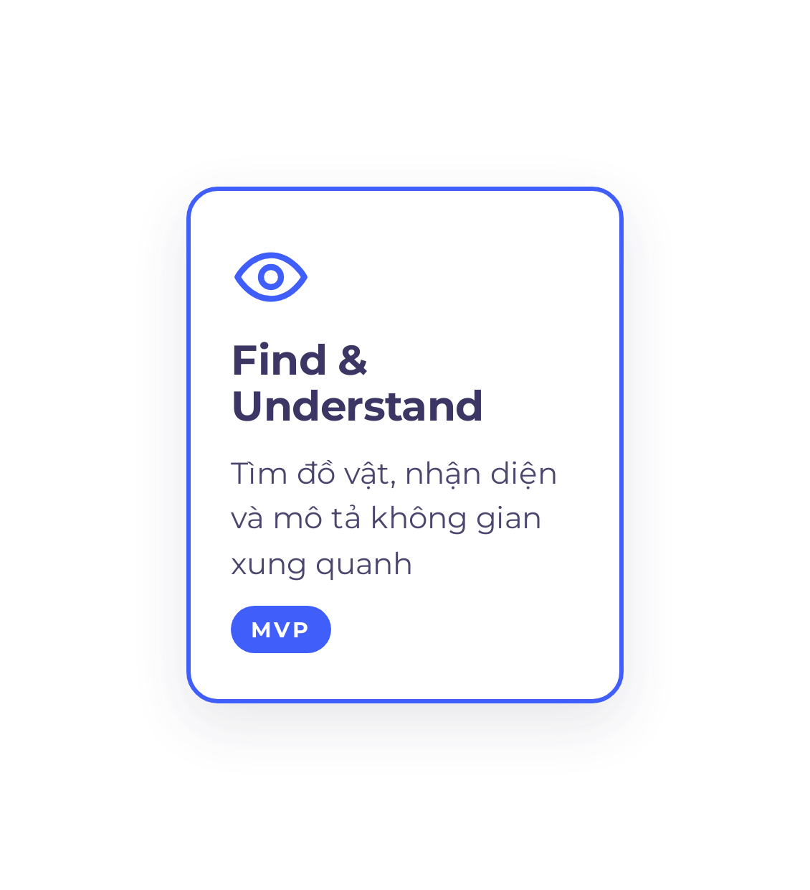
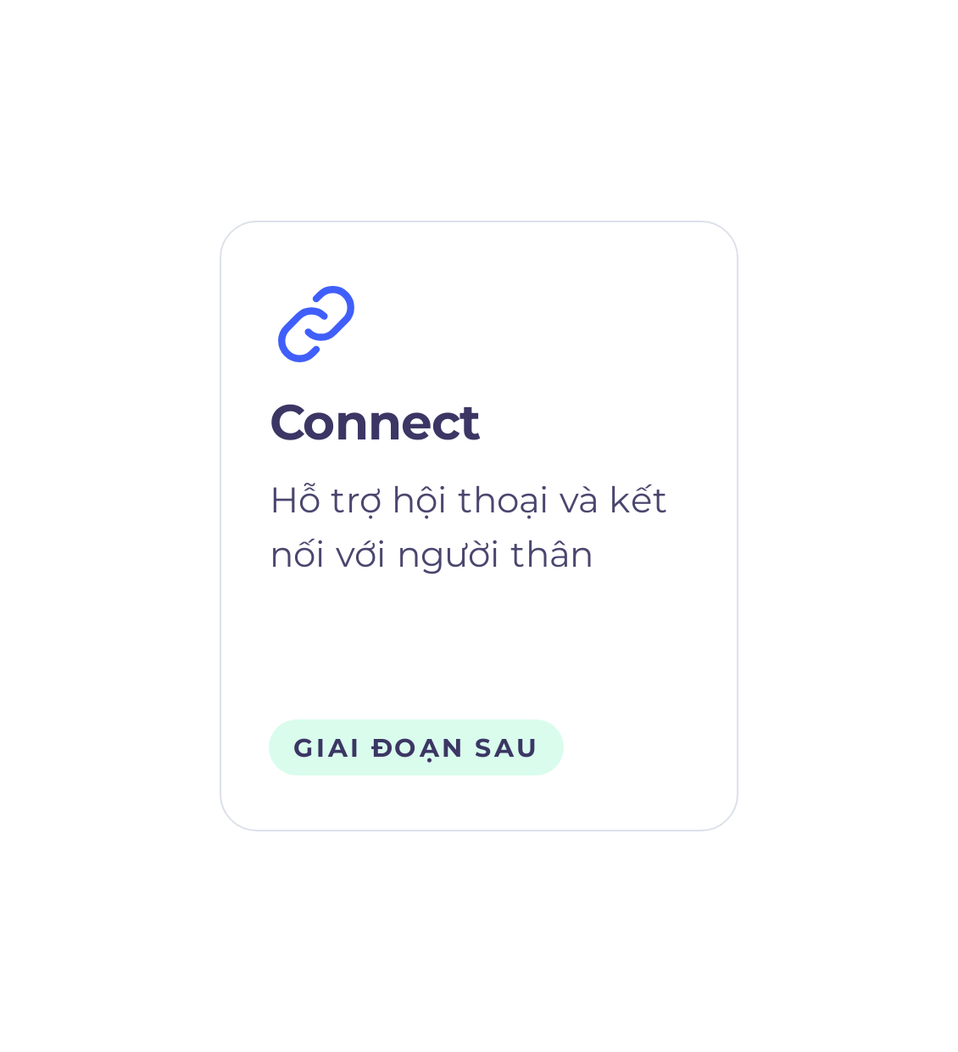
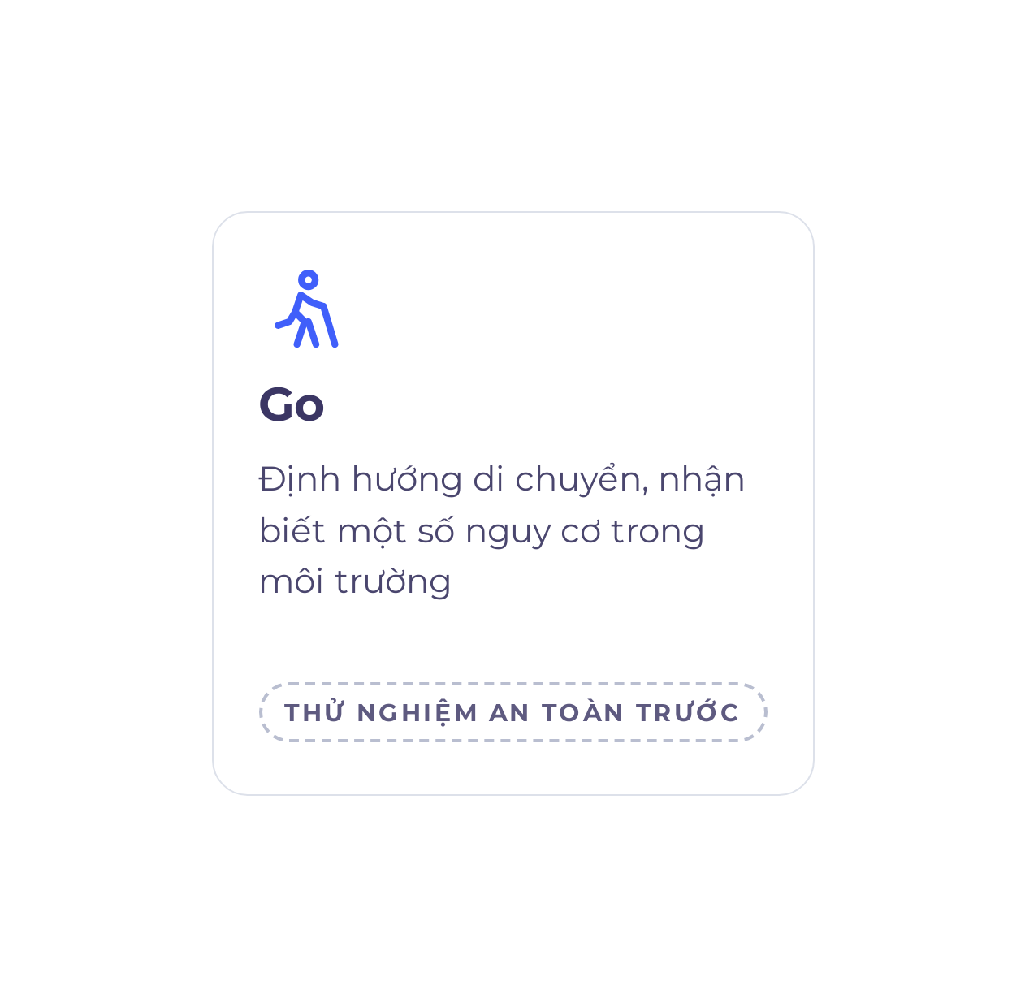
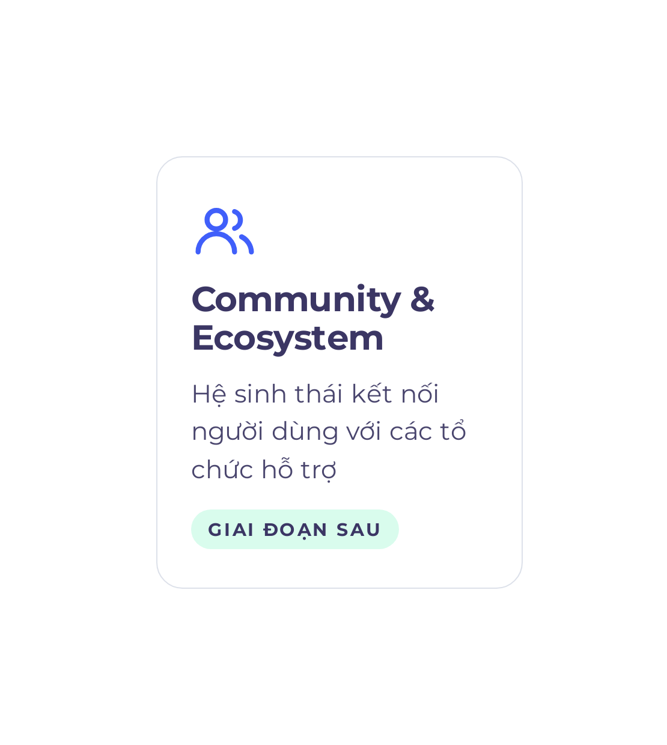
Notes:
03:11 – 03:51 · 40 giây
Từ những vấn đề đã nghiên cứu, SeeVia được định hướng phát triển theo năm nhóm chức năng.
See & Read: đọc văn bản, nhận diện tiền và tiếp cận thông tin. Find & Understand: tìm đồ vật, nhận diện và mô tả không gian xung quanh. Connect: hỗ trợ hội thoại và kết nối với người thân. Go: định hướng hỗ trợ di chuyển và nhận biết một số nguy cơ trong môi trường. Community & Ecosystem: xây dựng hệ sinh thái kết nối người dùng với các tổ chức hỗ trợ.
Tuy nhiên, chúng em không phát triển tất cả cùng lúc. Trong phiên bản MVP, SeeVia ưu tiên See & Read và Find & Understand — hai nhóm chức năng trực tiếp giải quyết nhu cầu hằng ngày và phù hợp để kiểm chứng trước. Các chức năng hỗ trợ di chuyển sẽ được nghiên cứu và thử nghiệm an toàn trong những giai đoạn tiếp theo.

Slide 11
Notes:
03:51 – 04:23 · 32 giây
Nhưng xây dựng một sản phẩm có AI không có nghĩa là bắt đầu từ AI. Chúng em lựa chọn cách tiếp cận Human-Centered Design — lấy người dùng làm trung tâm.
Nhóm nghiên cứu khó khăn và chấm điểm năm nhóm người dùng theo bốn tiêu chí: quy mô, mức độ cấp thiết, sẵn sàng công nghệ và an toàn. Từ đó, SeeVia lựa chọn người trẻ còn một phần thị lực, đang học tập hoặc làm việc tại đô thị làm nhóm người dùng trọng tâm. Bên cạnh đó là học sinh, sinh viên khiếm thị tại các cơ sở giáo dục chuyên biệt.
Chúng em muốn sản phẩm được phát triển từ những nhu cầu thực tế, thay vì chỉ từ những gì công nghệ có thể làm.

Slide 12
Notes:
04:23 – 04:53 · 30 giây
Nhưng làm thế nào để biết SeeVia có thực sự mang lại giá trị cho người dùng? Thay vì chỉ kiểm tra công nghệ có hoạt động hay không, chúng em sẽ đánh giá thông qua những nhiệm vụ thực tế, so sánh trực tiếp với cách người dùng đang thực hiện.
Dựa trên ISO 9241-11, nhóm đo lường tỷ lệ hoàn thành nhiệm vụ, số lỗi, thời gian thực hiện và mức độ hài lòng thông qua thang đo SUS. Đồng thời, với UTAUT2 kết hợp yếu tố niềm tin và quyền riêng tư, chúng em đánh giá liệu người dùng có tiếp tục sử dụng, có tin tưởng kết quả AI và cảm thấy an tâm với camera hay không.
Nhóm cũng đặt ra những ngưỡng kiểm chứng nội bộ: đọc đúng ít nhất 8 trên 10 nhiệm vụ, nhận diện đúng mệnh giá 19 trên 20 lần, kể cả tiền nhàu, và có thể tự sử dụng sau chưa đầy 30 phút hướng dẫn.
Bởi điều chúng em muốn chứng minh không chỉ là SeeVia có hoạt động được hay không, mà là liệu SeeVia có thực sự giúp người dùng nhanh hơn, chủ động hơn và ít phụ thuộc hơn so với hiện tại.

Slide 13
Notes:
04:53 – 05:13 · 20 giây
Một trong những ưu tiên kỹ thuật của chúng em là tốc độ phản hồi. Một câu trả lời chính xác nhưng đến quá muộn có thể khiến trải nghiệm bị gián đoạn.
Vì vậy, nhóm tập trung tối ưu thời gian từ khi người dùng đưa ra yêu cầu đến khi nhận được âm thanh đầu tiên. Mục tiêu không đơn thuần là AI phản hồi nhanh hơn, mà là giúp quá trình tương tác trở nên tự nhiên hơn.

Slide 14
Notes:
05:13 – 05:38 · 25 giây
Nhưng đây không chỉ là một vấn đề công nghệ. Tại Việt Nam, dữ liệu được nhóm tổng hợp cho thấy khoảng 2 đến 3 triệu người đang sống với tình trạng mù hoặc suy giảm thị lực từ trung bình đến nặng.
Đằng sau con số ấy là những khó khăn trong tiếp cận giáo dục, việc làm và sinh hoạt hằng ngày. (Chỉ vào khung 100 người: cứ 100 người khó khăn nặng về nhìn, chỉ 18 người có việc làm.)
Và điều chúng em hướng đến không phải chỉ là hỗ trợ một hoạt động. Mà là mở rộng khả năng tự chủ cho người sử dụng.

Slide 15
Notes:
05:38 – 06:10 · 32 giây
Tuy nhiên, không phải tất cả người suy giảm thị lực đều là khách hàng phù hợp của SeeVia. Vì vậy, chúng em thu hẹp thị trường theo độ tuổi, mức độ thị lực, khu vực sinh sống và khả năng tiếp cận công nghệ.
Theo kịch bản cơ sở, thị trường có khả năng phục vụ được ước tính khoảng 22.000 người trên toàn quốc, trong đó khoảng 5.400 người tại TP.HCM. Đây vẫn là những ước tính cần kiểm chứng.
Chúng em lựa chọn TP.HCM làm thị trường khởi đầu vì có điều kiện tiếp cận người dùng, trường học và các tổ chức hỗ trợ trực tiếp. Trước khi mở rộng thị trường, chúng em muốn chứng minh sản phẩm thực sự phù hợp với người dùng đầu tiên.
Nếu bị hỏi vì sao giảm mạnh từ TAM: phần lớn TAM là người cao tuổi đục thủy tinh thể — giải pháp đúng là phẫu thuật, không phải SeeVia.

Slide 16
Notes:
06:10 – 06:40 · 30 giây
Để SeeVia có thể phát triển bền vững, chúng em xây dựng mô hình kinh doanh theo ba hướng. Thứ nhất, cung cấp thiết bị tích hợp sẵn dịch vụ AI. Thứ hai, hợp tác với trường học, trung tâm và các tổ chức hỗ trợ người khiếm thị. Thứ ba, kết nối với doanh nghiệp và các chương trình trách nhiệm xã hội để tài trợ thiết bị cho người có nhu cầu.
Bởi với sản phẩm trợ năng, có một đặc điểm rất quan trọng: Người sử dụng không phải lúc nào cũng là người trực tiếp chi trả. Và mô hình kinh doanh của chúng em cần phản ánh đúng thực tế đó.

Slide 17
Notes:
06:40 – 07:08 · 28 giây
Nhưng tại sao người dùng cần lựa chọn SeeVia khi thị trường đã có những giải pháp khác?
OrCam và Envision sở hữu nhiều chức năng trợ năng chuyên dụng nhưng đi kèm chi phí cao. Ray-Ban Meta mang lại trải nghiệm kính AI cho người dùng phổ thông, nhưng không tập trung riêng vào người khiếm thị. Trong khi đó, Seeing AI hay Be My Eyes hỗ trợ nhiều tác vụ hữu ích, nhưng vẫn có những giới hạn liên quan đến thao tác và thiết bị sử dụng.
Chúng em không cho rằng những giải pháp hiện tại chưa tốt. Nhưng vẫn còn khoảng trống để cải thiện trải nghiệm. (Chỉ vào vùng nét đứt trên bản đồ.)

Slide 18
Notes:
07:08 – 07:36 · 28 giây
Và SeeVia hướng đến khoảng trống ấy. Không phải bằng cách tích hợp càng nhiều tính năng càng tốt. Mà bằng việc tập trung vào ba giá trị:
Ít thao tác hơn, với trải nghiệm ưu tiên giọng nói. Phù hợp hơn, thông qua định hướng bản địa hóa tiếng Việt và các tình huống sinh hoạt tại Việt Nam. Và dễ tiếp cận hơn, thông qua thiết kế phần cứng và mô hình chi phí phù hợp.
Điểm khác biệt chúng em muốn tạo ra không chỉ nằm ở công nghệ. Mà nằm ở cách công nghệ phục vụ người dùng.

Slide 19


Notes:
07:36 – 08:06 · 30 giây
Về tài chính, nhóm bắt đầu từ cấu hình phần cứng có chi phí linh kiện dự kiến khoảng 600.000 đồng cho một nguyên mẫu. Ngân sách thử nghiệm ban đầu được xây dựng ở mức khoảng 2,5 triệu đồng.
Đối với thương mại hóa, nhóm đang xem xét các kịch bản giá thiết bị từ 1,5 đến 3,5 triệu đồng, cùng mức phí AI dự kiến khoảng 15.000 đến 20.000 đồng mỗi tháng.
Đây là những giả thuyết, chưa phải giá bán chính thức. Chúng em sẽ tiếp tục kiểm chứng chi phí sản xuất, vận hành và khả năng chi trả trước khi quyết định.

Slide 20
Notes:
08:06 – 08:41 · 35 giây
Và đây mới chỉ là điểm bắt đầu. Lộ trình SeeVia gồm ba giai đoạn.
Giai đoạn một, từ cuối năm 2026 đến tháng 9/2027: hoàn thiện nguyên mẫu và triển khai pilot với 10 người dùng, nhằm kiểm chứng tính hữu ích, khả năng sử dụng và nhu cầu thực tế. Giai đoạn hai, từ cuối năm 2027: mở rộng thử nghiệm thông qua các trường học và tổ chức hỗ trợ tại TP.HCM, hướng đến những lô thiết bị đầu tiên. Giai đoạn ba, từ năm thứ ba: từng bước mở rộng kênh phân phối và khả năng tiếp cận trên phạm vi toàn quốc.
Mỗi giai đoạn đều gắn với những điều kiện kiểm chứng cụ thể. Chúng em muốn phát triển dựa trên bằng chứng, không chỉ dựa trên kỳ vọng.

Slide 21
Notes:
08:41 – 09:06 · 25 giây
Nhưng chúng em hiểu rằng công nghệ mới không thể tạo dựng niềm tin chỉ bằng những lời giới thiệu. Vì vậy, SeeVia hướng đến những chương trình trải nghiệm thực tế cùng cộng đồng người khiếm thị.
Với nguồn lực hiện tại, mục tiêu ban đầu là khoảng 40 lượt trải nghiệm, và hướng đến 100 lượt khi có thêm thiết bị và nguồn lực.
Mỗi buổi trải nghiệm không chỉ để giới thiệu sản phẩm. Mà để lắng nghe, cải thiện và xác định liệu người dùng có thực sự muốn tiếp tục sử dụng SeeVia hay không.

Slide 22
Notes:
09:06 – 09:28 · 22 giây
Đứng sau SeeVia là nhóm sinh viên với những năng lực bổ trợ nhau trong phát triển AI, phần cứng, hệ thống và nghiên cứu trải nghiệm người dùng.
Chúng em hiểu rằng một sản phẩm trợ năng cần nhiều hơn một ý tưởng công nghệ. Nó cần sự kết hợp giữa nghiên cứu, kỹ thuật, thiết kế và sự thấu hiểu con người. Và đó cũng chính là cách chúng em đang từng bước xây dựng SeeVia.

Slide 23

Notes:
09:28 – 10:00 · 32 giây
Quay trở lại câu hỏi ban đầu: “Ước mơ của bạn là gì?”
Có thể một người khiếm thị không thể nhìn thế giới theo cách chúng ta nhìn. Nhưng điều đó không có nghĩa là họ phải sống với ít lựa chọn hơn. Chúng em không kỳ vọng SeeVia có thể xóa bỏ mọi giới hạn. Nhưng nếu công nghệ có thể giúp một người tự đọc một trang sách, tự tìm một món đồ, hay tự thực hiện thêm một điều nhỏ trong cuộc sống... Thì đó đã là một bước tiến có ý nghĩa.
Bởi sau cùng, công nghệ chỉ thực sự có giá trị khi giúp con người sống chủ động hơn. Và đó chính là điều SeeVia hướng đến. Xin trân trọng cảm ơn Ban Giám khảo và tất cả mọi người đã lắng nghe.
Dòng chấm dưới logo là chữ "SeeVia" viết bằng chữ nổi Braille. Phụ lục phía sau dùng khi vấn đáp.

